Slide 1
RESULTADOS PRELIMINARES

Slide 2
Resultados con generación aleatoria vértices
Se generan 100 vértices distintos para cada análisis
num_vertices = 200, mediatrazas = 70, sigmatrazas = 10, mediaz = 0, sigmaz = 5, mediat = 0, sigmat = 200, mediar = 0, sigmar = 0.05, error_z = 0.02, error_t = 10

Slide 3
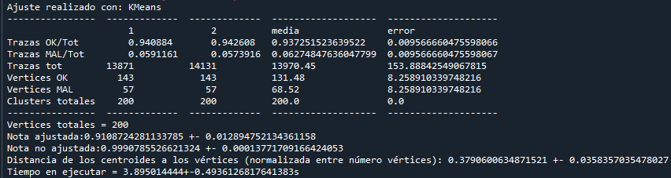
K-Means
Num_clusters = 200

Slide 4
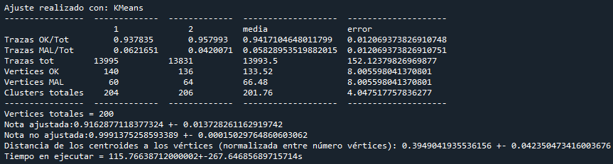
K-Means
Num_clusters por nota ajustada, solo 50 simulaciones

Slide 5
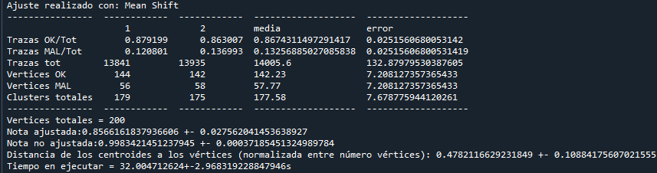
Mean Shift
Quantile = 0,01, n_samples = 299, seed = None, bin_seeding = False, min_bin:freq = 1, cluster_all = True, max_iter = 300

Slide 6
Mean Shift
Quantile = 0,01, n_samples = 299, seed = None, bin_seeding = False, min_bin:freq = 1, cluster_all = True, max_iter = 300

Slide 7
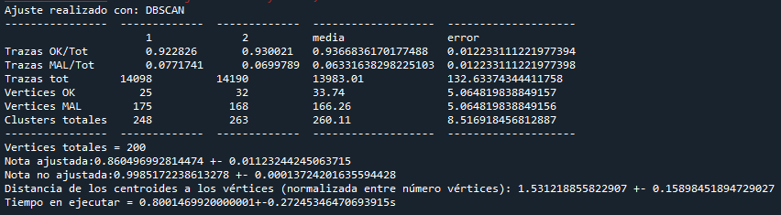
DBSCAN

Slide 8
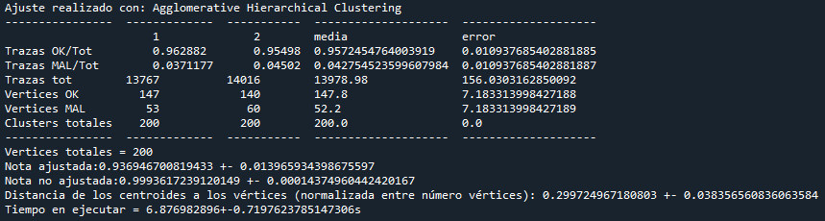
Agglomerative Hierachical Clustering

Slide 9
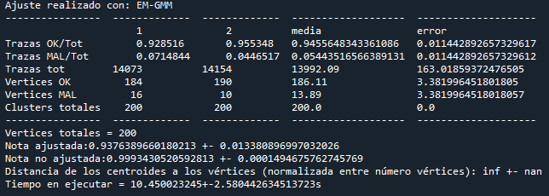
EM-GMM

